Slide 1
PORTFOLIO
사내 인트라넷 시스템
Spring Boot 기반 MSA 프로젝트 개발 포트폴리오
Spring Boot 3.x
Spring Batch
PostgreSql
Thymeleaf
Backend Developer

Slide 2
프로젝트 개요
Project Overview
프로젝트 소개
주요 구현 기능
단순 근태관련 처리만 가능하던 구 인트라넷 시스템 의 기능을 확장하여 지출/결의, 성과보고 와 같은 업무에 필요한 서비스 메뉴를 추가하고 , MSA 아키텍처의 확장이 용이한 구조로 프레임워크를 구축함으로써 좀 더 개선된 구조에 인트라넷 서비스를 구축하기 위함
01
근태 관리 시스템
일별 근태 현황 확인 및 정보수정 기능 구현
02
배치/스케줄러
타 DB 데이터 인터페이스 기능 및 배치 스케줄러 구현
🗓 개발 기간
25/03 ~ 25/10
👤 역할
풀스택 설계 /개발
03
공통 검색 기능 개발
트리 그리드 데이터 검색 기능 개발
🗄 DB
PostgreSQL
🖥 프레임워크
Spring Boot 4.x
04
다국어지원
🎨 프론트
Thymeleaf + Vanilla JS
시스템 다국어 설정 적용

Slide 3
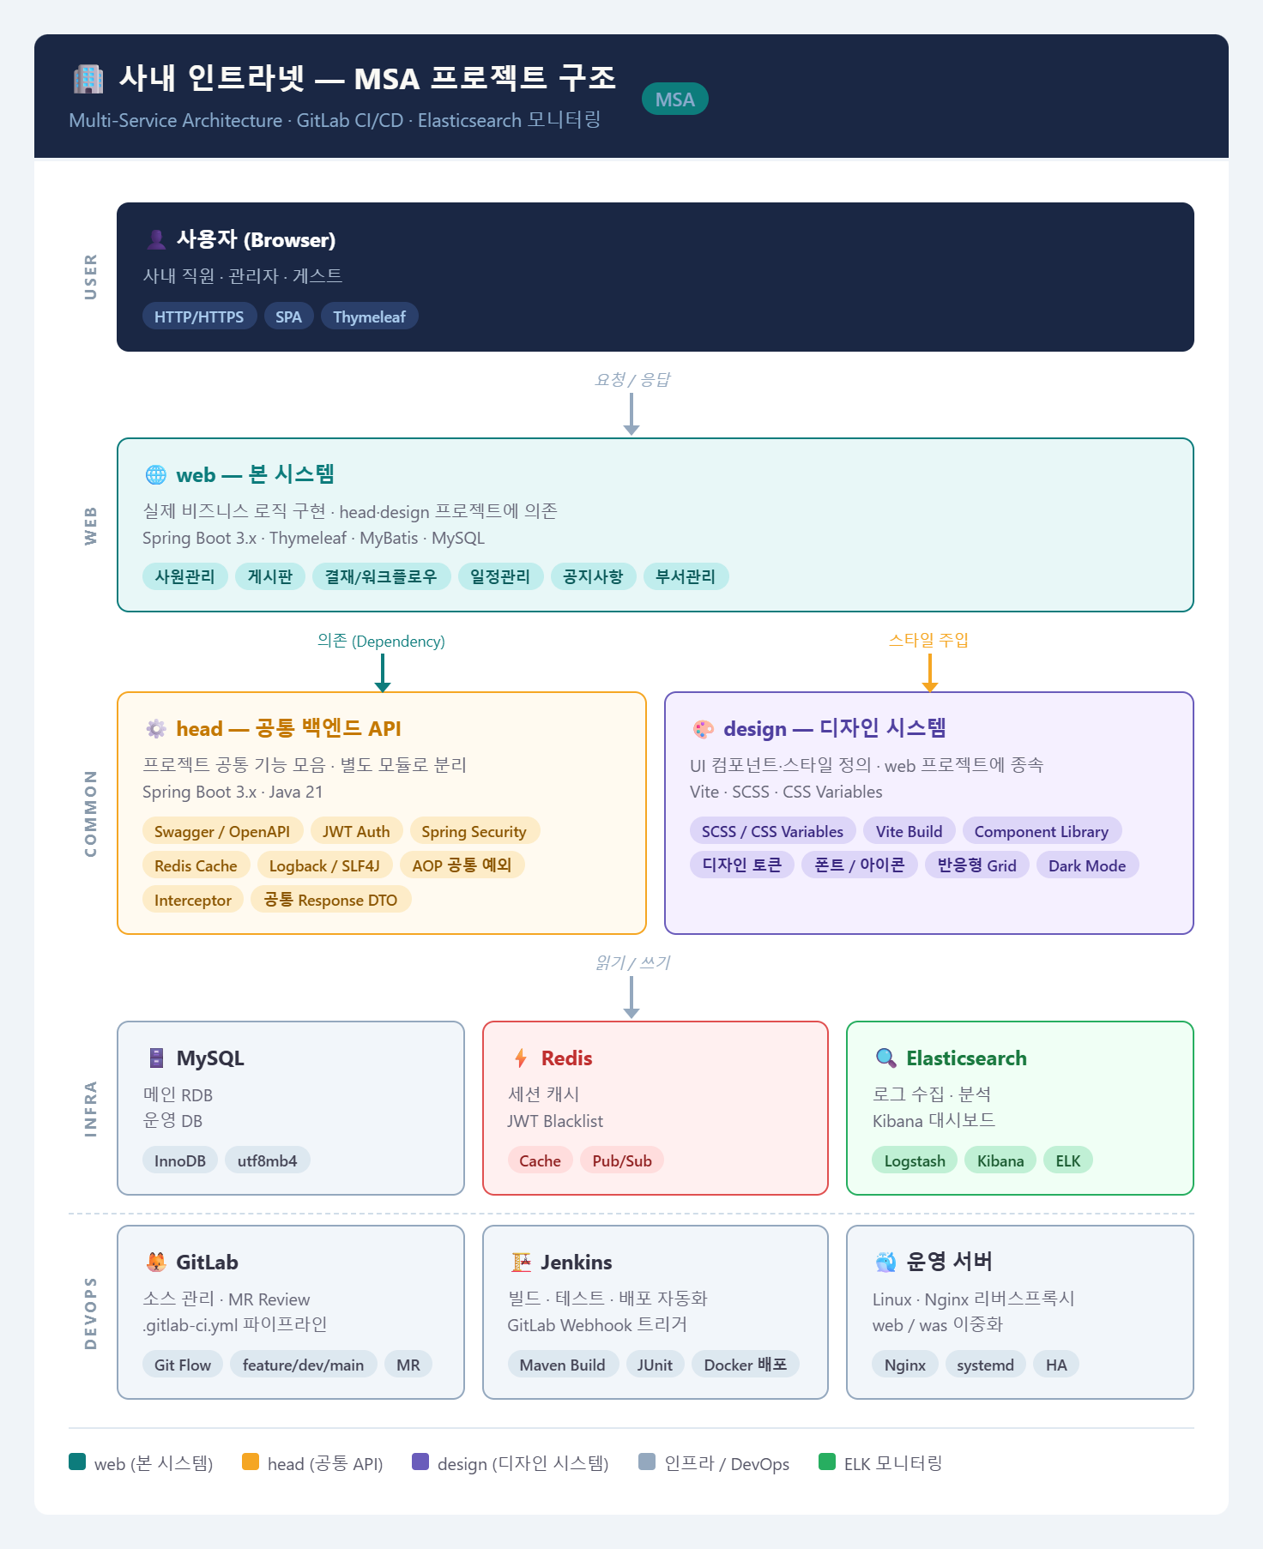
시스템 아키텍처
System Architecture
외부 연동
🌐 Presentation Layer
📧
SMTP
Thymeleaf 화면 · REST API
⟷
JavaMailSender 통해 HTML 메일 발송
↓
📁
NAS 파일서버
⚙️ Business Layer
⟷
CSV 파일 업로드 · 파싱 처리
Service · Spring Batch · Scheduler · Mail
🔧
Spring Batch
↓
⟷
메타 테이블 자동 생성 (MySQL)
🗄 Data Layer
MySQL · MyBatis · NAS(CSV 파일)

Slide 4
핵심 기능 ① — Spring Batch 스케줄러
Batch Scheduler
⏰
🚀
📖
🔍
📨
Scheduler
JobLauncher
ItemReader
ItemProcessor
ItemWriter
→
→
→
→
@Scheduled cron: 매일 06:30
Job 실행 (고유 파라미터 포함)
MSSQL(캡스DB) 조회
캡스 데이터 적재 (인터페이스 테이블)
근태 수정 서비스 호출
설계 포인트
✅ 중복 실행 방지
✅ Chunk 100건 처리
✅ 개별 실패 격리
JobParameters에 실행 시각(runAt)을 추가하여 매번 고유한 JobInstance로 인식 → 동일 Job 재실행 허용
전체 데이터를 메모리에 올리지 않고 100건 단위로 처리 → OutOfMemoryError 방지, 메모리 효율 확보
ItemWriter에서 호출 실패 시 로그남기고 종료

Slide 5
핵심 기능 ② — 근태정보 수정 (퇴근정보반영)
Mail Service
흐름
반영 대상자 DB 조회
SetOffInfoService.java
MimeMessage 생성 (HTML)
SMTP
수신자 메일함 도착
→
→
→
→
기술 구성
설계 포인트
• JavaMailSender — Spring 제공 메일 인터페이스
• SMTP
• MimeMessageHelper — HTML 형식 + UTF-8 설정
• @Value 주입 — 발신 계정을 yml에서 분리 관리
• 앱 비밀번호 사용 — 구글 계정 2FA 우회 방지
HTML 메일 구성
MimeMessageHelper(true)로 HTML 본문 지원, 브랜드 스타일 적용된 템플릿 방식으로 구성
예외 처리 전략
발송 실패 시 RuntimeException으로 래핑하여 상위 레이어(배치/컨트롤러)에서 일괄 처리
발신자 정보 분리
@Value로 application.yml에서 주입 → 환경별 계정 교체 용이

Slide 6
핵심 기능 ③ — CSV 대용량 데이터 적재
Bulk CSV Upload
📤
🔍
📊
💾
📋
CSV 파일 업로드
파싱 & 유효성 검증
성공/실패 행 분리
100건 Chunk DB 적재
결과 리포트
→
→
→
→
화면에서 파일 선택 → NAS 임시 저장
행별 컬럼 분리 필수값 누락 체크
성공: DB 적재 대기 실패: 사유와 함께 반환
@Transactional 롤백 보장
성공/실패 건수 화면 표시
핵심 설계 결정
UTF-8 인코딩 명시
Chunk 분할 적재 + rollbackFor 설정
Stream 대신 일반 for문 (트랜잭션 안전성)
InputStreamReader(UTF-8) 명시 new FileReader() 사용 시 시스템 기본 인코딩 적용 → 한글 데이터 깨짐 발생 → 명시적 인코딩으로 안정성 확보
@Transactional(rollbackFor=Exception.class) 일반 @Transactional은 RuntimeException만 롤백 → IO 작업의 checked 예외도 롤백 보장하도록 명시
Stream 람다 내부 예외는 트랜잭션 전파가 불확실할 수 있음 → 일반 for문으로 교체하여 롤백 동작 명확하게 보장

Slide 7
배치 관리 화면 — UI 설계
Batch Management UI
화면 구성
● ● ●
방산보안포탈 — 배치 관리
배치 작업 관리
📋 배치 목록 테이블
배치명
주기
실행
배치코드 · 배치명 · 실행주기 · 설명을 테이블 형태로 표시 (Thymeleaf 렌더링)
만료 자산 알림 발송
매일 06:30
실행
CSV 데이터 검증 보고
매주 월요일
실행
▶ 수동 실행 버튼
Ajax(fetch) 비동기 호출 → 화면 새로고침 없이 결과 표시
실행 이력
2024-01-15 06:30
COMPLETED
📜 실행 이력 조회
2024-01-14 06:30
COMPLETED
Spring Batch JobExplorer API로 최근 10건 이력 동적 조회
2024-01-13 06:30
FAILED
💬 상태 피드백
COMPLETED / FAILED / STARTED 상태를 색상으로 구분 표시

Slide 8
기술적 의사결정
Technical Decisions
선택 이유
MyBatis
Spring Batch 선택
Spring Batch vs 직접 반복문
대부분 다수의 테이블을 조인 하거나, 복잡한 동적 쿼리 로 인해 MyBatis XML을 사용.
Chunk 처리로 메모리 효율 확보, 실행 이력 자동 관리.
SPA 대신 SSR 선택
Thymeleaf 서버사이드 렌더링
기본 동작의 한계 인지
@Transactional rollbackFor 명시
내부 업무 포털 특성상 애니메이션이나 복잡한 클라이언트 상태관리 필요없음, 초기 로딩 속도 우선, 서버 관리 단순화 → Thymeleaf로 결정
Spring 기본 @Transactional은 Unchecked Exception만 롤백 → IOException 발생 시 rollbackFor로 명시 보완

Slide 9
고민한 점 & 트러블슈팅
Problem Solving
⚠️ Spring Batch 중복 실행 문제
해결
runAt(실행시각)을 JobParameters에 추가 → 매번 새로운 JobInstance로 인식하게 처리
문제
동일한 JobParameters로 이미 성공한 Job을 재실행하면 JobInstanceAlreadyCompleteException 발생
💡 Batch의 멱등성 설계 원칙 이해
⚠️ CSV 한글 깨짐
해결
BufferedReader + InputStreamReader(UTF-8) 명시 new FileReader()의 시스템 인코딩 의존성 제거
문제
Windows에서 만든 CSV 파일을 서버에서 읽으면 한글 데이터가 '???'로 깨지는 현상 발생
💡 문자 인코딩을 명시하는 습관의 중요성
⚠️ 트랜잭션 롤백 미작동
해결
@Transactional(rollbackFor=Exception.class) 명시 기본 동작이 RuntimeException만 처리함을 파악
문제
CSV 적재 중 IOException 발생 시 DB가 롤백되지 않아 일부 데이터만 저장되는 문제
💡 Spring 트랜잭션 기본 동작 범위를 정확히 파악

Slide 10
배운 것 & 성장 포인트
단순 기능 구현을 넘어
'왜 이렇게 설계했는가'를 고민한 프로젝트
✓ Spring Batch 청크 처리와 메모리 효율 설계
✓ 트랜잭션 롤백 범위와 예외 계층 구조 이해
✓ 인코딩·직렬화 문제를 명시적 설정으로 해결
감사합니다

